Slide 1
Божья коровка из втулки
Подготовила: учитель начальных классов МБОУСОШ им. М.Ю, Лермонтова
с. Засечное, Воробьева Н.А.

Slide 2
Нам понадобится:

Slide 3
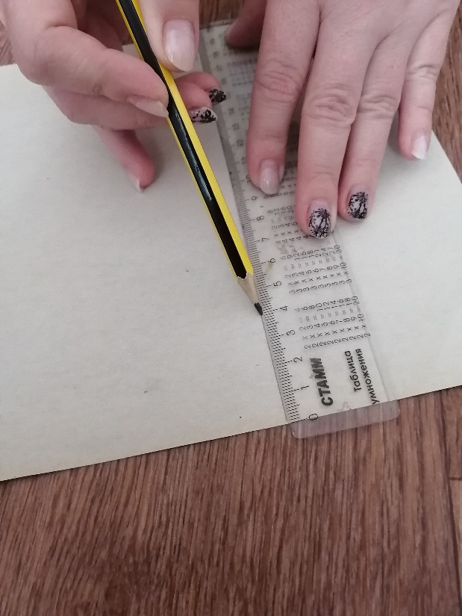
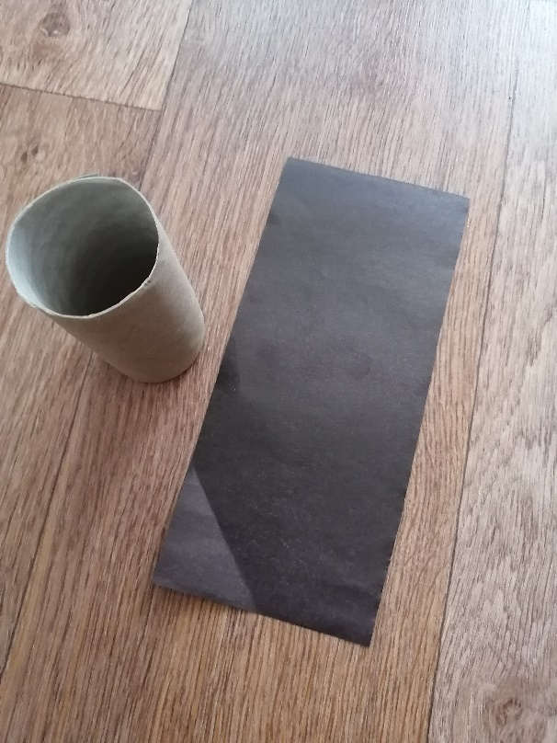
Берем лист цветной бумаги черного цвета. Отмеряем нужный размер. Обклеиваем втулку.

Slide 4
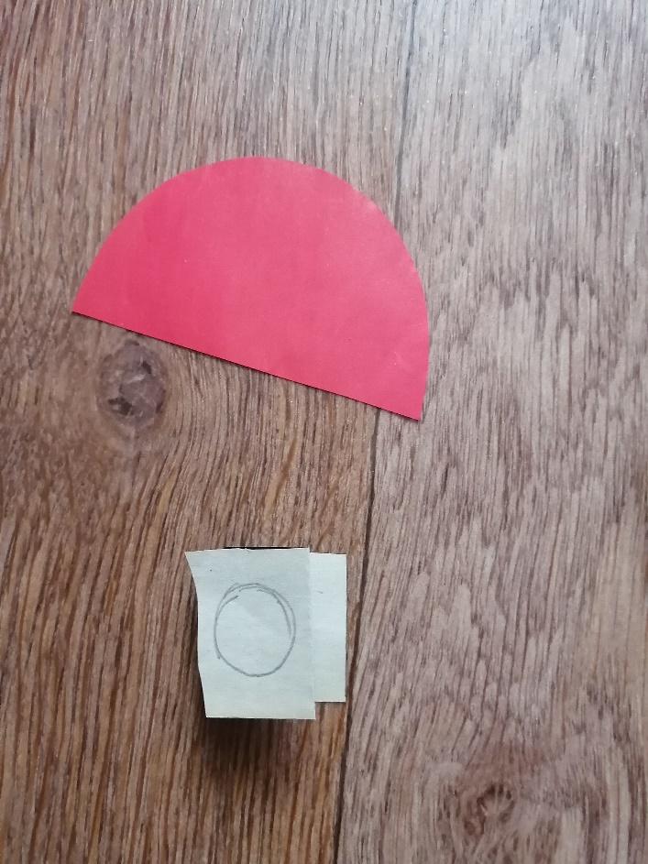
Берем лист цветной бумаги красного цвета и шаблон крылышка. Обводим, вырезаем.

Slide 5
Вырезаем пятнышки.

Slide 6
Приклеиваем крылышки, глазки и усики.

Slide 7
Если есть время.

